Slide 1
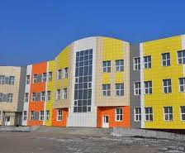
Анализ научно-методической работы
МБОУ «СОШ№18
им.О.М-Д.Лопсана-Кендена города Кызыла»
Республики Тыва.
Докладчик: заместитель директора по НМР Иргит А.Ю.

Slide 2
Методическая тема школы:
«Развитие профессиональных компетентностей педагогов как фактор достижения современного качества образования и воспитания обучающихся в условиях перехода на новые ФГОС НОО, ФГОС ООО»

Slide 3
Цель:
совершенствование профессиональных компетентностей педагогов как фактор эффективного образования и воспитания обучающихся в условиях перехода на новые ФГОС НОО, ФГОС ООО.

Slide 4
Задачи научно-методической работы:
- Повышение качества образовательной деятельности школы за счет совершенствования организационной и управленческой деятельности.
- Развитие благоприятной и мотивирующей атмосферы в школе, обучение обучающихся навыкам самоконтроля, самообразования и формирования универсальных учебных действий.
- Создание развивающей образовательной среды на основе внедрения современных образовательных технологий.
- Проведение подготовительной работы по переходу на обновленные стандарты: ФГОС НОО и ООО.
- Создание необходимых условий для внедрения инноваций в образовательный процесс.
- Повышение профессиональной компетентности педагогов через систему непрерывного образования, активизация деятельности коллектива по реализации инновационных программ.
- Активизация работы с мотивированными обучающимися, развитие творческих способностей детей.
- Совершенствование работы, направленной на сохранение и укрепление здоровья всех участников образовательного процесса и привития навыков здорового образа жизни.
- Совершенствование внутришкольной системы оценки качества образования.

Slide 5
Содержание методической работы в школе формируется на основе:
- Федерального Закона № 273 «Об образовании в РФ»,
- Нормативных документов, инструкций, приказов Министерства образования РФ, РТ.
- Устава школы,
- Локальных актов,
- Программы развития школы,
- Годового плана работы школы,
- Психолого-педагогических, методических исследований, повышающих уровень методической службы
- Диагностики и мониторинга состояния учебно-воспитательного процесса, уровня обученности и воспитанности, развития учащихся, помогающих определить основные проблемы и задачи методической работы.
- Использования информации о передовом опыте методической службы в школах кожууна.

Slide 6
Формы организации методической работы:
Коллективные | Групповые | Индивидуальные
-педагогические и методические советы; -НПК; -конкурсы педагогического мастерства; -педагогические чтения; -деловые и ролевые игры; -лекции ; -выставки; - отчеты по самообразованию; --изготовления дидактических и наглядных пособий; -обсуждение новейших педагогических методик, технологий, достижений науки, открытых занятий, авторских программ, учебных пособий; | -работа методического совета и объединений; -работа творческих мастерских; -школа молодого учителя; -творческие семинары; -семинары-практикумы; -дискуссии (круглый стол, диалог-спор). | - наставничество; -индивидуальные консультации; - аттестация на квалификационные категории.

Slide 7
Направления научно-методической работы
1. Аттестация учителей.
2. Повышение квалификации учителей
3. Участие учителей в конкурсах педагогического мастерства.
4. Управление качеством образования. Проведение мониторинговых мероприятий.
5. Внеурочная деятельность по предмету.
6. Обобщение и представление опыта работы учителей (открытые уроки, мастер-классы, творческие отчеты, публикации, разработка методических материалов) на различных уровнях.
7. Работа с молодыми педагогами.

Slide 8
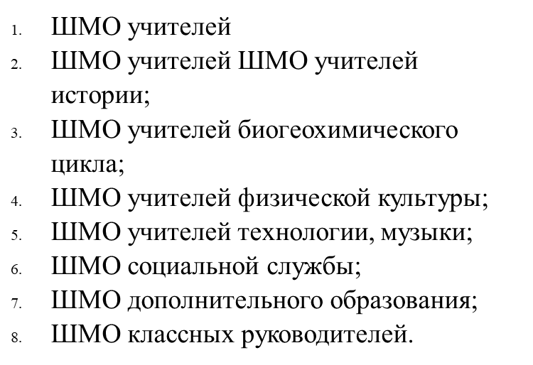
Функциональная Модель методической работы школы
Директор
Педсовет
Психологическая служба
Метод совет
Зам по УВР, НМР
Зам по ВР
Библиотечная служба
Руководители ШМО
Наставничество
Школа молодого педагога
Аттестация
Предметные недели
Внеурочная деятельность
Олимпиады, конкурсы
Система повышения квалификации
Самообразование

Slide 9
Анализ научно-методической деятельности работы ШМО МБОУ СОШ №18 за 1 полугодие 2021-2022 учебного года.
Наименование МО | Кадровый состав МО |  |  | Квалификационная категория |  |  |  | М/сп | КПК | Участие в конкурсах | Кол-во открытых уроков | Участие в ГМО | Достижения учащихся (Мун,РТ,РФ) | Предметные декады | Распространение ППО | КО | УО | Взаимопосещение уроков
 | всего | высшее | ср.сп | высшая | первая | СЗД | б/к
МО 1 классов | 16 |  |  |  |  |  |  |  | 0 |  |  | 1 | 0 | 0 | 0
МО 2 классов | 13 | 10 | 2 | 1 | 6 | 0 | 4 | 2 | 0 | 0 | 2 | 2 | 0 | 0 | 1 |  |  | 4
МО 3 классов | 11 | 5 | 6 | 0 | 2 | 2 | 8 | 0 | 1 | 0 | 0 | 1 | 0 | 0 | 0 |  |  | 7
МО 4 классов | 9 | 8 | 1 | 0 | 5 | 0 | 4 |  | 0 | 0 | 0 | 4 | 0 | 0 | 0 |  |  | 0
ШМО русского языка | 11 | 10 | 0 | 0 | 5 | 0 | 4 | 2 | 2 | 1 | 4 | 1 | Бопун-оол А.М., Ооржак А. Н. | декабрь | 6 | 48 | 99 | 10
ШМО тувинского языка | 6 | 6 | 0 | 3 | 0 | 0 | 2 | 1 | 4 | 3 | 3 | 1 | Иргит А.Ю., Санаа Ч.С., Шожап М.В. | ноябрь | 1 | 49 | 100 | 22
ШМО математики , физики и ИКТ | 12 | 11 | 1 | 1 | 4 | 2 | 5 | 0 | 11 | 3 |  | 2 | Саая Ч-С.А., Сюрюн А.А. | февраль апрель-физика, ИКТ | 3 | 38 | 94 | 4
ШМО истории | 5 | 5 | 0 | 1 | 0 | 0 | 3 | 1 | 2 | 2 | 0 | 1 | Дыртык Д.Ч., Ховалыг Ш.Б-Б., | январь | 0 | 52 | 100 | 0
ШМО английского языка | 14 | 14 | 0 | 0 | 4 | 0 | 2 | 8 | 4 | 1 | 14 | 1 | 0 | апрель | 1 | 55 | 100 | 14
ШМО биогеохим | 7 | 7 | 0 | 1 | 2 | 0 | 2 | 2 | 3 | 0 | 4 | 1 | ХСР, ХАД, Х С.С., Х А-Х А. | март | 0 | 77 | 100 | 3
ШМО физ-ры | 13 | 11 | 2 | 0 | 1 | 0 | 11 | 3 | 1 | 0 | 1 | 2 | 0 | сентябрь | 1 | 92 | 100 | 4
ШМО технологии и музыки | 12 | 6 | 6 | 1 | 3 | 2 | 6 | 1 | 3 | 1 | 0 | 2 | Мортуй-оол О.Г. | май | 1 | 92 | 100 | 2
ШМО социальной службы | 8 | 8 | 0 | 0 | 1 | 1 | 6 |  | 3 | 0 |  |  |  | октябрь | 0
ШМО дополнительного образова | 6 | 6 | 0 | 0 | 0 | 0 | 6 | 0 | 1 | 4 |  |  | Донгак Д.Э, Сандаш Н.М. | май | 0 |  |  | 3
ИТОГО | 143 | 107 | 19 | 8 | 33 | 7 | 63 | 20 | 35 |  |  |  |  |  |  |  |  | 435
% |  |  |  | 6 | 23,1 | 4,9 | 44,1

